Slide 1
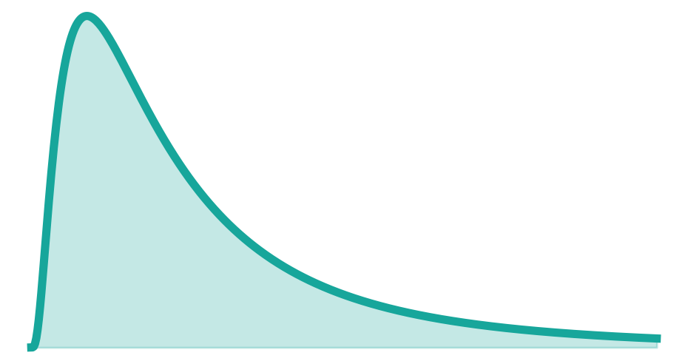
TEMA 1 — FRECUENCIA Y SEVERIDAD
Sesión 2
Severidad: ¿cuánto cuesta un siniestro?
Matemáticas Actuariales para Seguro de Daños, Fianzas y Reaseguro
Hoy: la severidad como variable aleatoria, la forma de su distribución y por qué la cola lo decide todo.
f(x) — densidad de severidad
Facultad de Ciencias · UNAM

Slide 2

¿Para qué modelamos la severidad?
Es la entrada del pricing y el sustento de la nota técnica
El objetivo del curso es construir un producto y su nota técnica.
La prima nace de dos piezas: cuántos siniestros (frecuencia) y cuánto cuesta cada uno (severidad).
Empezamos por la severidad, E[X]; la frecuencia, E[N], viene en la siguiente sesión.
La distribución de severidad que elijamos es el sustento técnico del producto.
hoy: E[X] · después: E[N]
MASDFR · Sesión 1 — Severidad
2 / 15

Slide 3

La severidad como variable aleatoria
No modelamos un promedio, modelamos toda la distribución
La severidad X es el monto de un siniestro: X ≥ 0, continua y típicamente asimétrica a la derecha.
La describimos con su densidad f(x) y su acumulada F(x) — no con un solo número.
Dos carteras con la misma media pueden tener riesgos muy distintos: importa la forma completa.
Momentos que resumen la forma
CV = dispersión relativa (σ respecto a la media).
γ₁ = asimetría: en daños casi siempre positiva (cola derecha).
MASDFR · Sesión 1 — Severidad
3 / 15

Slide 4

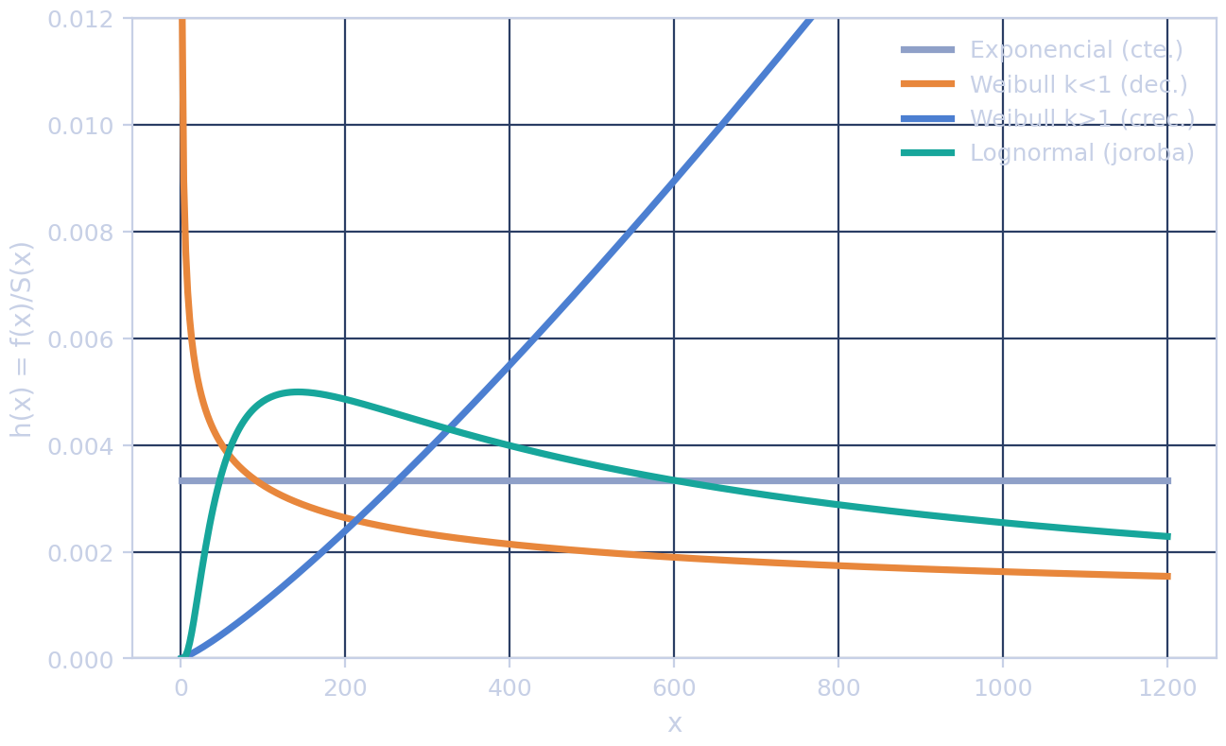
El lenguaje de la cola: supervivencia y riesgo
Dos funciones dicen más que la media
S(x) = P(X > x): la probabilidad de superar un monto x. Es la lupa para los siniestros grandes.
h(x) = f(x)/S(x): el riesgo instantáneo — cómo 'envejece' el riesgo de un siniestro grande.
La forma de h(x) distingue a las distribuciones: constante, creciente, decreciente o con joroba.
MASDFR · Sesión 1 — Severidad
4 / 15

Slide 5
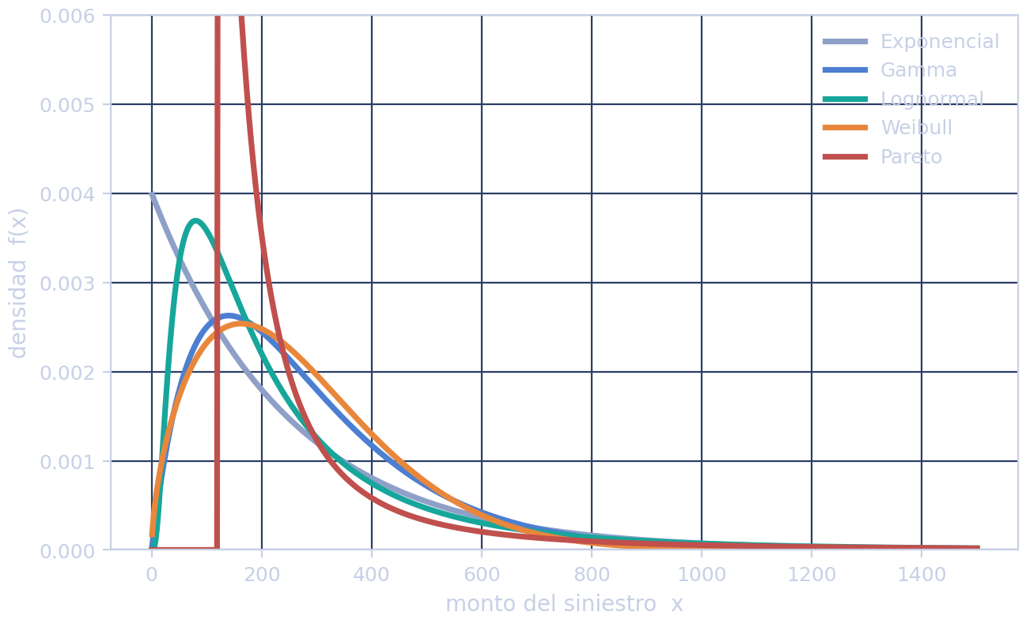
El mapa de la familia — y por qué ese orden
De la más simple y cola ligera a la más realista y cola pesada
Exponencial
la más simple: un parámetro, sin memoria.
Gamma
generaliza la exponencial; cuerpo flexible.
Lognormal
sesgo natural; cola más pesada.
Weibull
hazard flexible; puente a extremos.
Pareto
cola pesada: los large losses.
MASDFR · Sesión 1 — Severidad
5 / 15

Slide 6
Exponencial
Un solo parámetro (λ). Es el punto de partida y el baseline contra el que se comparan las demás.
Sin memoria: la probabilidad de un siniestro futuro no depende de lo ya transcurrido; hazard constante.
CV = 1 fijo: no puede ajustar la dispersión. Su cola es demasiado ligera.
Se queda corta: subestima los siniestros grandes → por eso seguimos.
MASDFR · Sesión 1 — Severidad
6 / 15

Slide 7

Gamma
Añade un parámetro de forma (α): con α = 1 recupera la exponencial; es una suma de exponenciales.
El cuerpo de la distribución se vuelve flexible: puede tener moda distinta de cero.
Pero su cola sigue siendo esencialmente exponencial (ligera): aún no captura los extremos.
Mejor cuerpo, misma cola ligera.
MASDFR · Sesión 1 — Severidad
7 / 15

Slide 8

Lognormal
Si ln X es normal, X es lognormal: aparece cuando el monto resulta de efectos multiplicativos.
Trae asimetría a la derecha de forma natural y una cola más pesada que la gamma.
Es el caballo de batalla de la severidad en daños: buen punto medio entre realismo y simplicidad.
El estándar práctico para severidad.
MASDFR · Sesión 1 — Severidad
8 / 15

Slide 9

Weibull
El parámetro de forma k controla el hazard: creciente (k > 1), decreciente (k < 1) o constante (k = 1).
Con k = 1 vuelve a ser exponencial; por eso es una familia muy versátil.
Es el puente hacia la teoría de valores extremos: útil cuando el envejecimiento del riesgo importa.
Flexibilidad en el hazard y en la cola.
MASDFR · Sesión 1 — Severidad
9 / 15

Slide 10

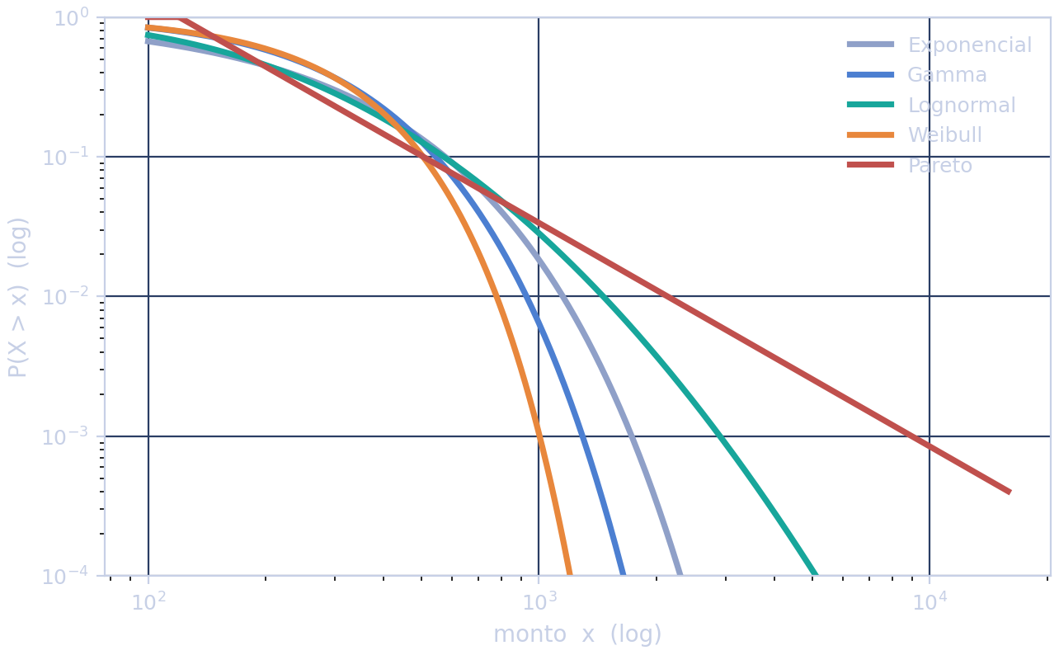
Pareto — y los large losses
Cola pesada: una ley de potencias que decae lento. En log-log es casi una recta.
Momentos que pueden no existir: si α ≤ 1 la media es infinita; si α ≤ 2 la varianza es infinita.
La media puede estar dominada por unos pocos siniestros enormes: los large losses.
Aquí viven los catastróficos — y de aquí sale el reaseguro (T5).
La recta roja: cola de Pareto (la más pesada).
MASDFR · Sesión 1 — Severidad
10 / 15

Slide 11
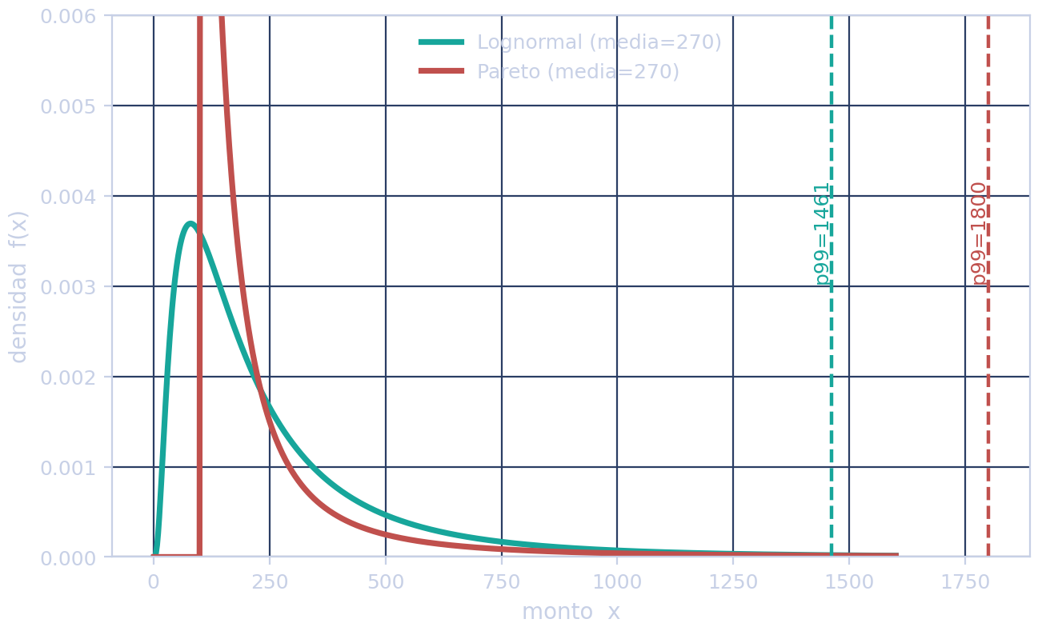
La cola manda: qué pasa cuando cambia
Misma media, distinta cola → cuantiles y prima muy distintos
Dos ajustes con la misma media difieren en la cola: su p99 (VaR) y su TVaR se separan.
Eso cambia el precio: con límites, deducibles y reaseguro, la prima depende de la cola, no de la media.
Elegir la distribución equivocada subestima (o encarece) el riesgo justo donde más duele.
MASDFR · Sesión 1 — Severidad
11 / 15

Slide 12
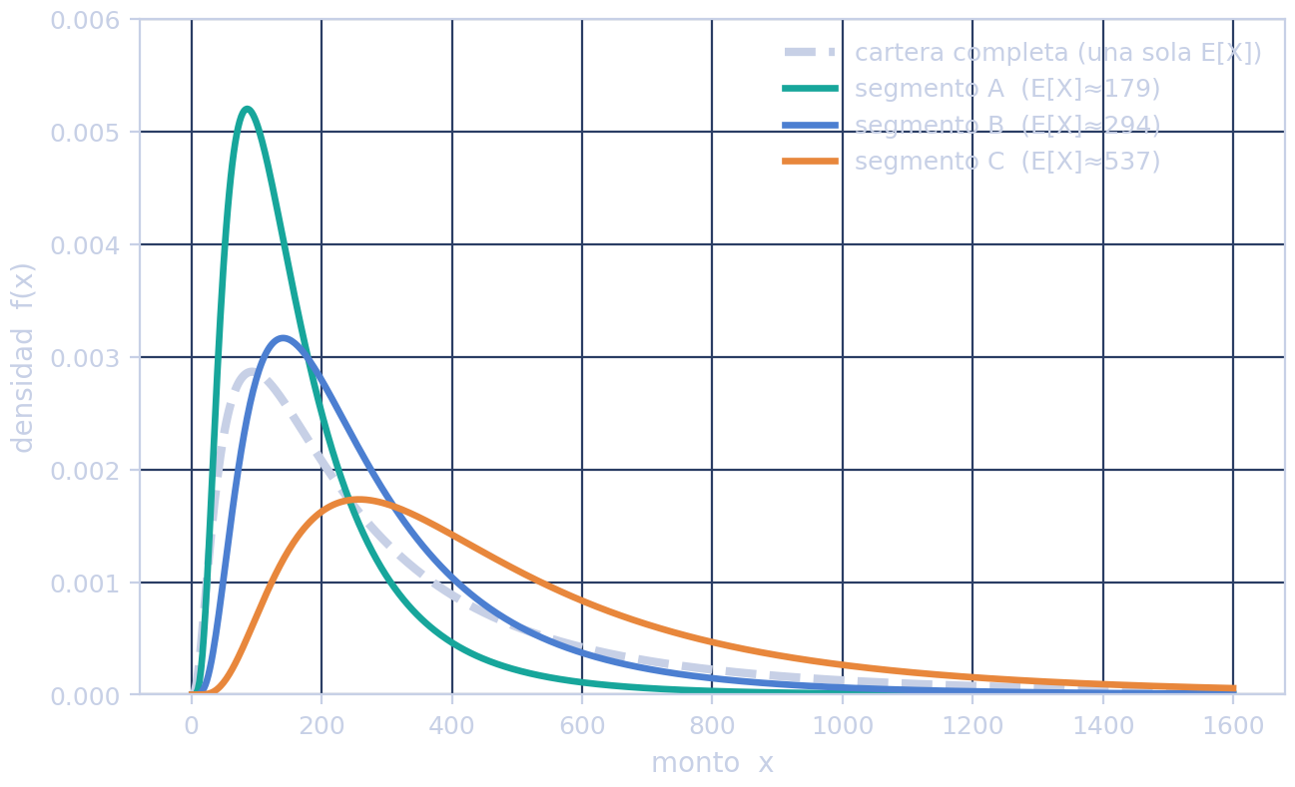
Cuidado: todo esto es univariado
Una sola distribución para toda la cartera → la misma E[X] para todos
Hoy ajustamos una distribución a toda la cartera: implica la misma severidad esperada para cada póliza.
Cómodo, pero no del todo correcto: el riesgo es heterogéneo (no cuesta igual un auto de ciudad que de carretera).
El siguiente paso es condicionar por características: E[X | factores] con segmentación y GLM.
Y modelar la heterogeneidad con mezclas de distribuciones.
MASDFR · Sesión 1 — Severidad
12 / 15

Slide 13
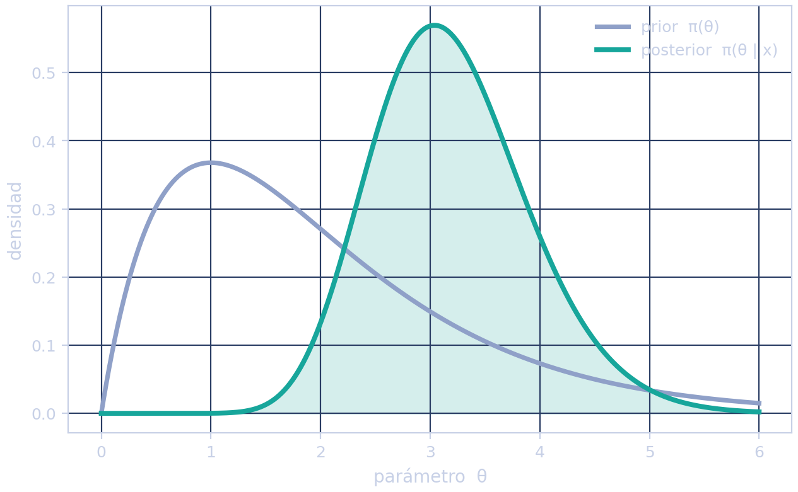

Otra mirada: incertidumbre en los parámetros
Los parámetros no se conocen — el enfoque bayesiano lo asume
La máxima verosimilitud entrega un punto; pero los parámetros son inciertos.
Bayes los trata como aleatorios: prior → datos → posterior (posterior ∝ verosimilitud × prior).
Con más datos el posterior se concentra: la incertidumbre baja.
Es el puente a la credibilidad: mezclar la experiencia propia con información previa del colectivo.
MASDFR · Sesión 1 — Severidad
13 / 15

Slide 14
Cómo se elige en la práctica
Y por qué la elección es sustento técnico
1
2
3
Ajustar
Comparar
Mirar la cola
varias candidatas por máxima verosimilitud.
con criterios objetivos (AIC): ajuste vs. parsimonia.
densidad, QQ-plot y supervivencia: ahí se decide.
La distribución elegida sostiene el E[X] de la nota técnica; los estándares de práctica actuarial (CUSF) esperan esa elección justificada.
MASDFR · Sesión 1 — Severidad
14 / 15

Slide 15
Al notebook y a la práctica
En el notebook
Práctica A1
Vemos la familia y su cola, ajustamos por MLE, comparamos con AIC y medimos qué cambia en la cola (p99, TVaR).
Ajusta las distribuciones a tu ramo, elige una y justifícala con la cola. Súbela a GitHub.
Próxima sesión: Frecuencia siniestral (T1.2) — Poisson, binomial negativa y el modelo de pérdida agregada.
MASDFR · Facultad de Ciencias, UNAM

